Slide 1
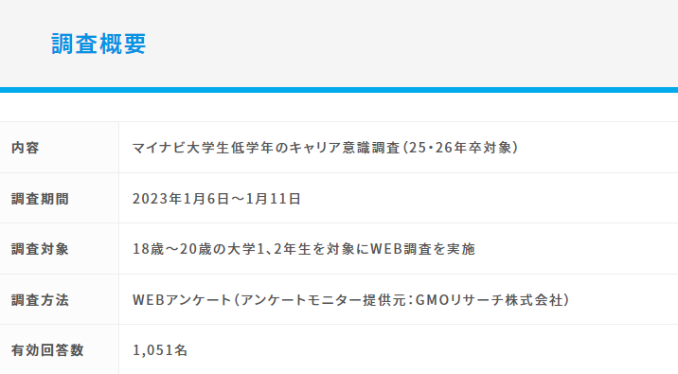
引用：マイナビキャリアリサーチLab https://career-research.mynavi.jp/

Slide 2
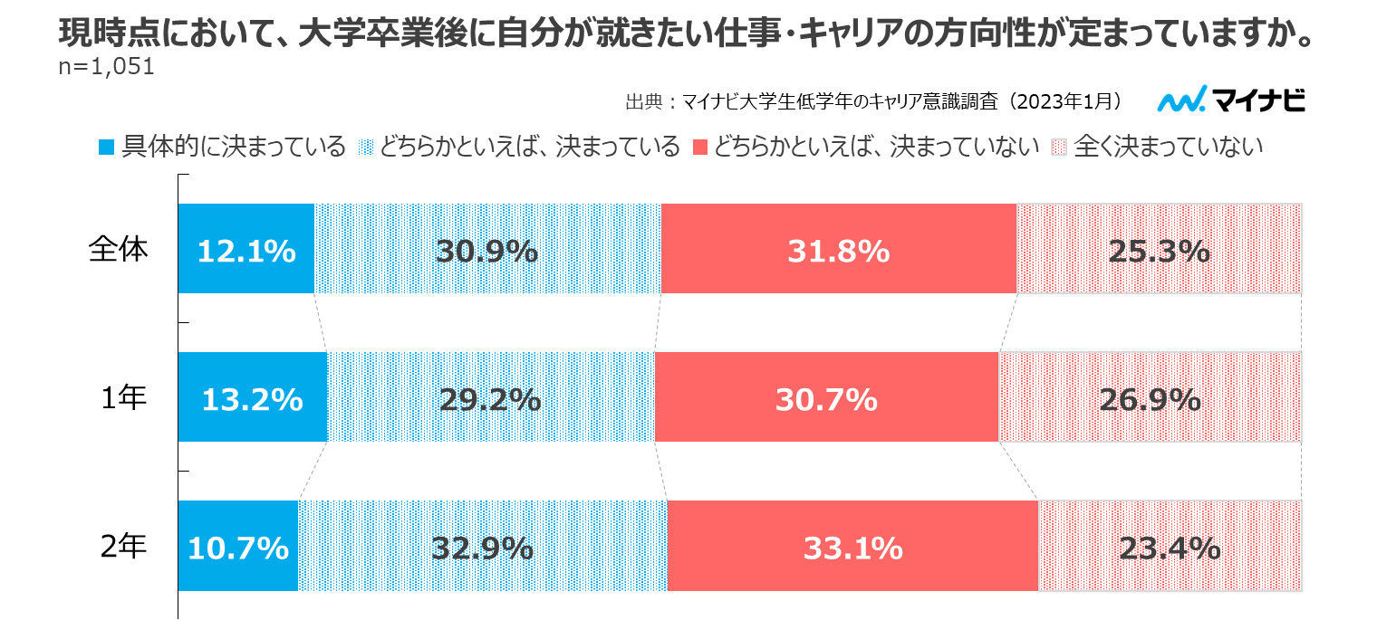
【低学年】学生調査
学年が上がっても、仕事・キャリアの方向性が定まっていく
学生は少数であり、大きく変化は見受けられない

Slide 3
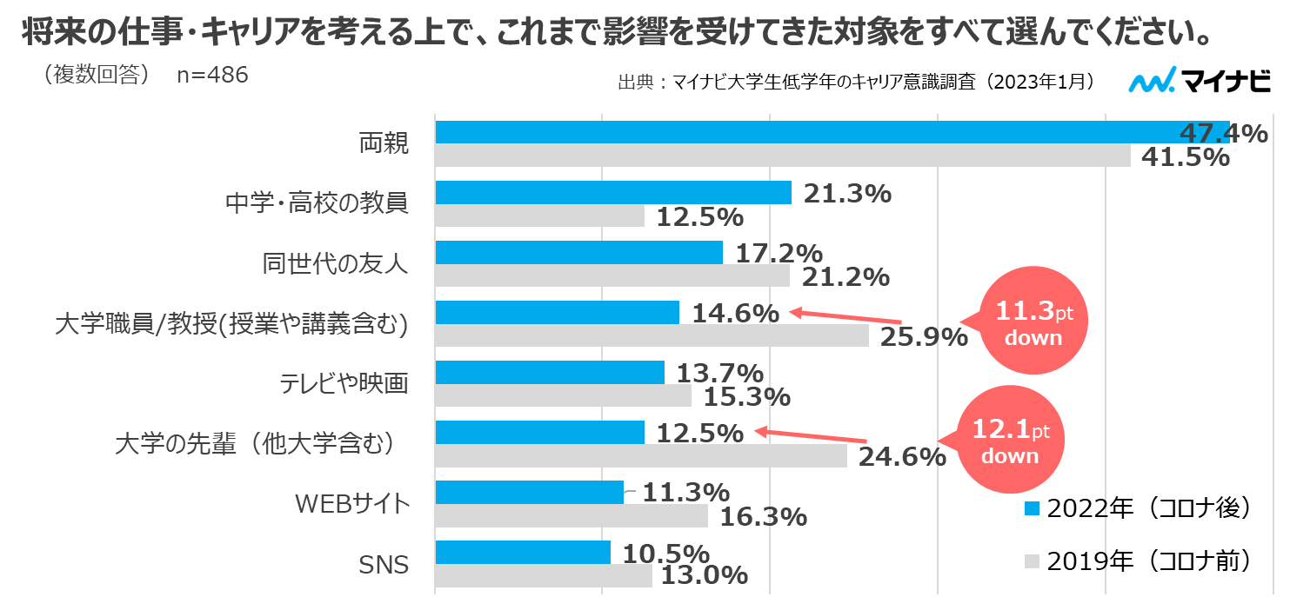
【低学年】学生調査
WEB化が進んだことで、大学の教員や先輩から影響を
受ける機会が大幅に減少している

Slide 4
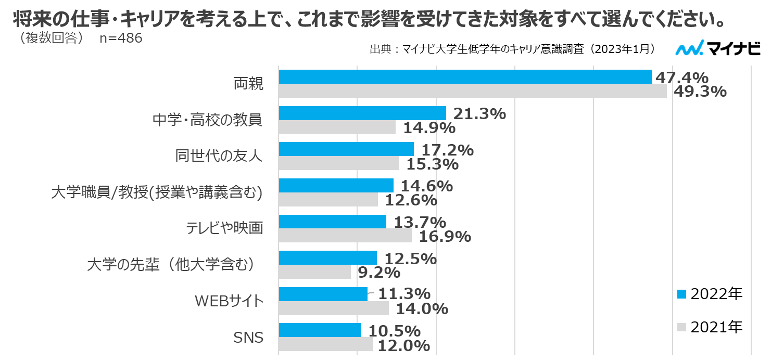
【低学年】学生調査
新型コロナウイルスの行動規制緩和により、昨年と比べてWEBよりも人の影響を受けた機会が微量だが増加傾向

Slide 5
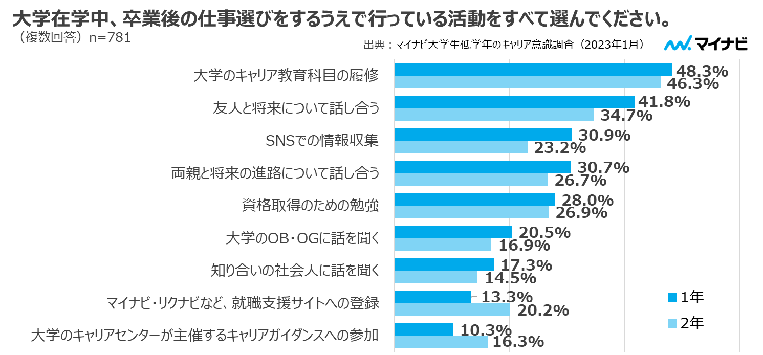
【低学年】学生調査
2年生になるにつれ、就職情報サイトの登録やガイダンス参加など視野を広げて、情報を掴みに行く傾向にある

Slide 6
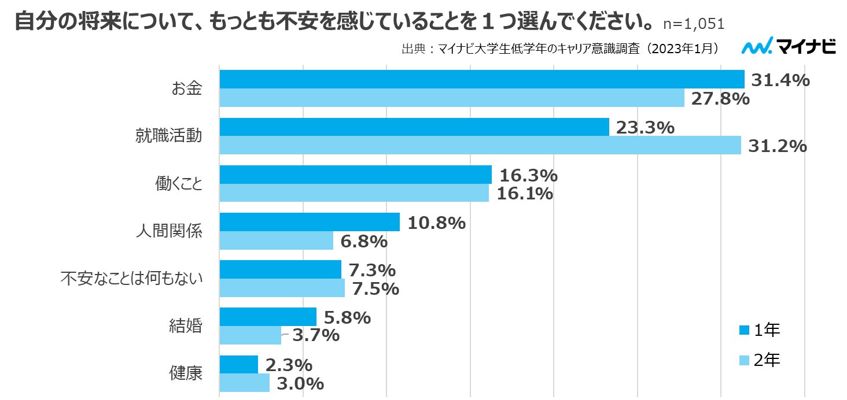
【低学年】学生調査
2年生になると直近の就職活動に対しての不安が大きくなる

Slide 7
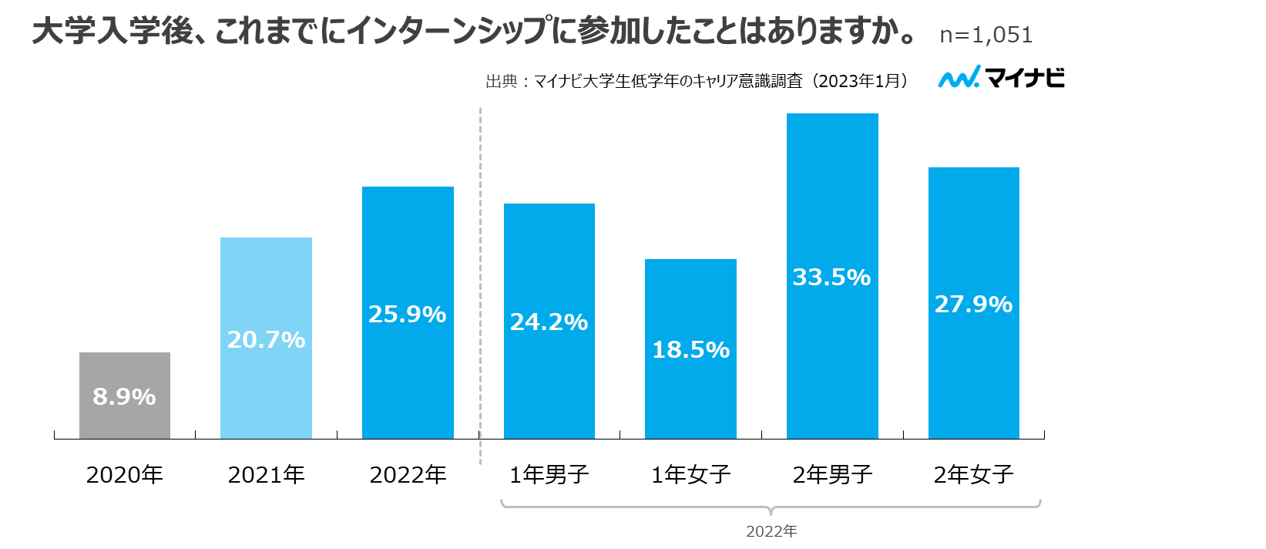
【低学年】学生調査
インターンシップに参加する低学年は年々増加しており、
とくに男子の方が準備が早い傾向である

Slide 8
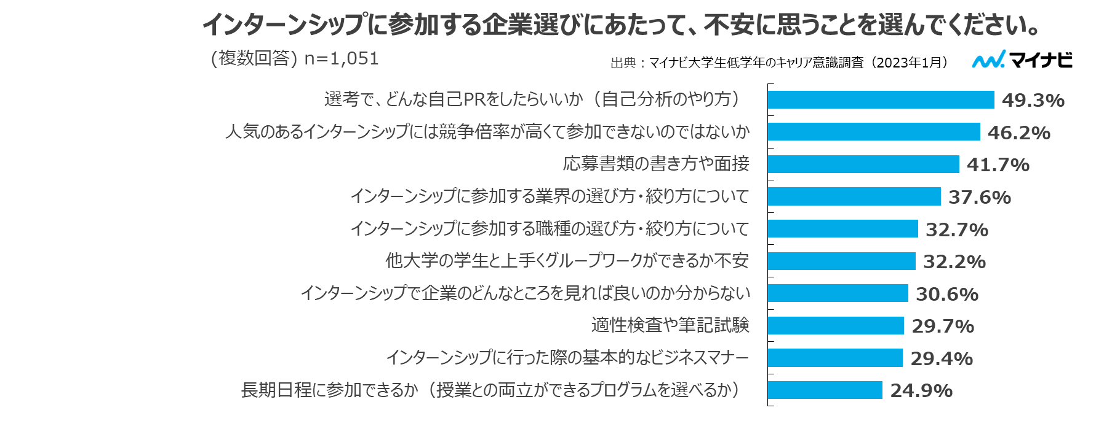
【低学年】学生調査
インターンシップ参加前の選考に不安に思うことが多い

Slide 9
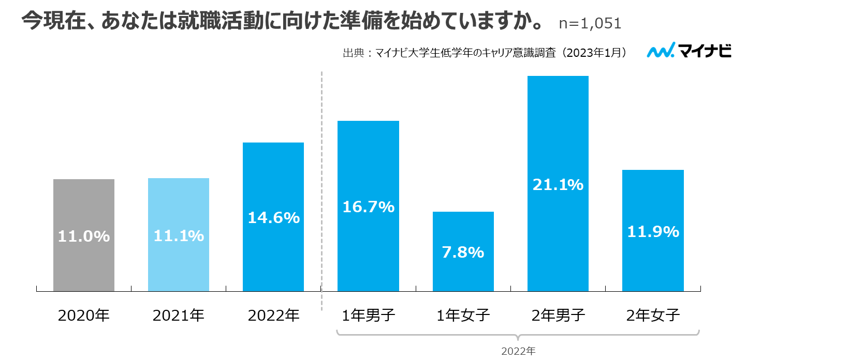
【低学年】学生調査
全体的に低学年から就職活動に向けた準備を進める傾向が高まっており、男子の方がより顕著である

